Slide 1


Slide 2
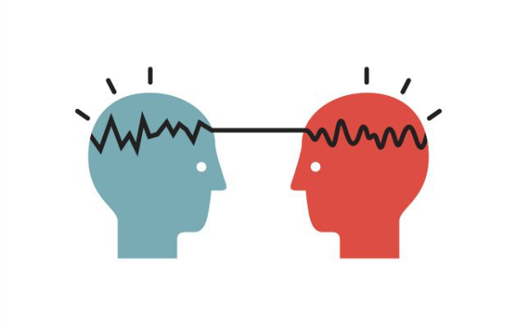

EMPATİ
Empati veya eşduyum, bir başkasının duygularını, içinde bulunduğu durum ya da davranışlarındaki motivasyonu anlamak ve içselleştirmek demektir. Empatinin zıt anlamlısı antipatidir.

Slide 3

Empati, bir insanın, kendisini karşısındaki insanın yerine koyarak onun duygularını ve düşüncelerini doğru olarak anlamasıdır.
Empati sayesinde insan ilişkileri gelişir.
Aile içi empati ise aile bireylerinin karşısındaki insanı kendi yerine koymasıdır. Bu sayede bireyler karşındakinin ne tepki vereceğini bilir ve ona göre davranır.

Slide 4
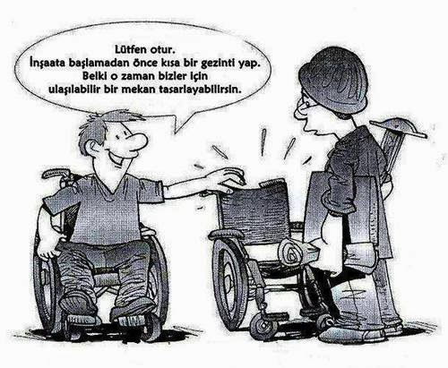

Slide 5

Empati ne değildir?
Empati karşımızdaki ile özdeşleşmek,ona benzemek,sempati duymak değildir.
Onun bakış tarzını yakalamaya çalışma çabasıdır.

Slide 6
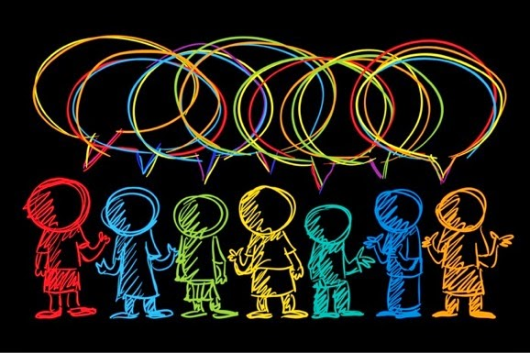
Empatinin tam olarak gerçekleşmesinin üç kuralı vardır;
-Bir insanın kendisini karşısındaki kişinin yerine koyarak, olaylara onun bakış açısıyla bakmak,
-Karşıdakinin duygu ve düşüncelerini doğru olarak anlamak ve hissetmek,
-O kişiyi anladığını ona ifade etmek.

Slide 7

Empati Örneği;
İki kardeş çiftçilik yapıyorlarmış. İkisinin de mahsullerini koydukları ambar ayrı imiş. Bu kardeşler o kadar yardımsever o kadar iyi kalpli ve iyi niyetliymiş. Birbirlerine çok iyi davranır, hiç saygısızlık yapmazlarmış. Bir problemleri olduklarında hep birbirlerine danışıp sorunları çözmeye çalışırlarmış.
Bu kardeşler yazın harmanı kaldırıp mahsulleri ambarlarına koymuşlar. Büyük kardeş küçüğüne yardım etmek istemiş, ancak bu yardımı kardeşinin haberi yokken yapmak istemiş. Derken “Kardeşim bekâr onun evlenmesi lazım. Evlilik için para lazım. Onun benden daha fazla paraya ihtiyacı var. Ben ona yardım etmeliyim” diye düşünmüş. Bunun neticesinde her gece kendi ambarından kardeşinin ambarına bir teneke buğday götürüp döküyormuş. Kendince de çok huzurlu oluyormuş gizli iyiliğinden dolayı.
Küçük kardeş de abisi hakkında “Abim evli, yengem ve çocukları var. Abimin benden daha fazla paraya ihtiyacı var. Onun masrafı benden daha çok olur. Ben abime yardım etmeliyim” diye düşünmüş. O da her gece gizlice abisinin ambarına bir teneke buğday götürüp döküyormuş. İçindeki huzur ve mutluluk kendisini rahatlatıyormuş.
Kardeşlerin iyilik yaparken birbirlerinden hiç haberi yokmuş.
Günler iki kardeşin birbirlerine gizli yardımı ile geçip giderken, bir gece birbirlerinin ambarına buğday taşırken karşılaşmışlar. Bu durumda ikisi de sevinç gözyaşı dökmüşler.
Hikâyemizde aslında bir kişi hakkında ne düşünürsek ona benzer duyguları da karşıdaki insanın düşündüğü anlatılmaktadır. Kendimizi başkasının yerine koyarak insanları daha iyi anlayabiliriz. Toplumsal çatışmalarımızın empati yoluyla bir anda çözülmesi mümkündür.

Slide 8
Empati/Sempati Farkı
Bir insan sempati duymak demek, o insanın sahip olduğu duygu ve düşüncelerin aynısına sahip olmak demektir. Karşımızdaki kişiye sempati duyuyorsak, onunla acı çekeriz ya da seviniriz.
Empati kurduğumuzda ise karşımızdakinin duygu ve düşüncelerini anlamak esastır. Kendimizi sempati duyduğumuz kişinin yerine koymamıza, onu anlamamıza gerek yoktur; sempatide yandaş olmak esastır.
Bir örnek verirsek:
Diyelim ki bir ziyafettesiniz ve bir yakınınız, yanında oturan kişinin üzerine yemek döktü. Eğer yakınınızın utandığını fark ederseniz bu empatidir. Eğer yakınınız yemeği döktü diye, onunla birlikte siz de utanırsanız, sempati duymuş olursunuz. Bunun nedeni ise yakınınızla özdeşim kurmanızdır. Sempati duyulan insanlarla özdeşim duyulur.

Slide 9
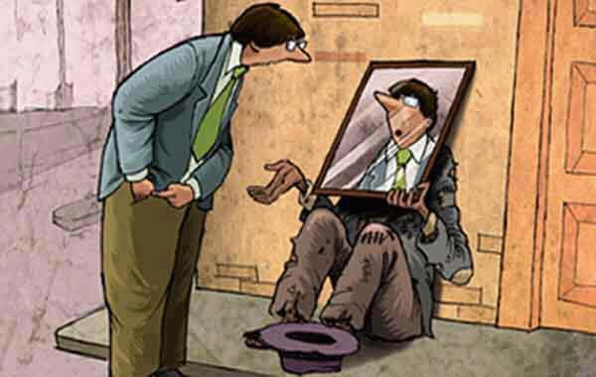

Slide 10
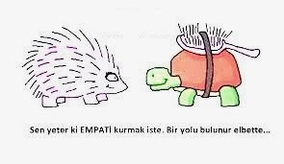
Empatinin temelinde karşısındaki kişiyi dinleme vardır. Dinlemek sanıldığı kadar kolay bir iş değildir. Eleştirmeden, yargılamadan, nasihat etmeden dinlemek karşıdaki kişiyi rahatlatır.Çünkü anlaşıldığını hissetmek karşımızdaki kişinin bizi dinlediğini hissetmemize bağlıdır. Günlük yaşamda empatiyi tutum haline getirmeliyiz.

Slide 11
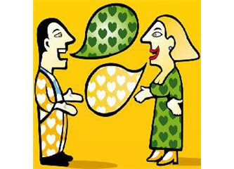
Yaşamınızın her alanında empati yapabilmemiz temennisiyle..
Dinlediğiniz için teşekkür ederim ☺

